Slide 1

Programme TALENT4STARTUP
MODULE: MARKETING DIGITAL
Projet 3 – La Communication Digitale
BIDJANG EPSE AYISSI NGONO

Slide 2
ANALYSE CONCURRENTIELLE

Slide 3
1- Analyse des axes stratégiques 2- Analyse du message 3- Analyse de la partie visuelle 4- Etudier les actions de communication 5- Etudier la stratégie et la présence digitale
ETAPES DU TRAVAIL

Slide 4
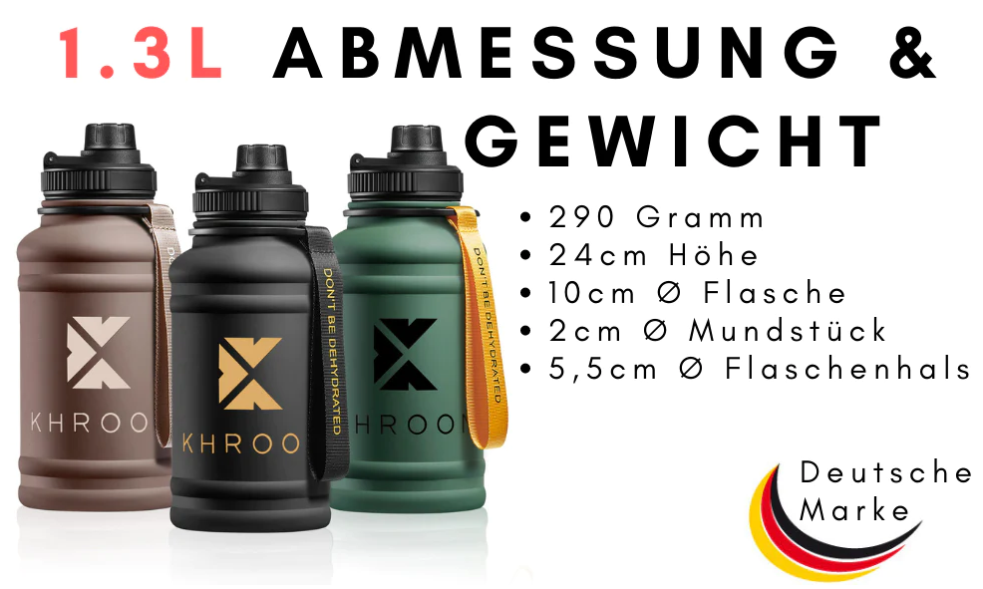
1- ANALYSE DE L’OFFRE
A- Offre des concurrents:
Khroom:
La gourde bidon de sport Khroom de grande capacité de 1,3L et 2,2 L est un excellent choix pour la musculation, l'haltérophilie, crossfit, cross training et autres activités.
Le fait qu'elle soit conçue en acier inoxydable la rend solide et durable.Elle a une finition mate à paroi unique. Le bouchon à vis est également une fonctionnalité intéressante, et il est facile à ouvrir et à fermer.
Nous avons le choix entre 7 couleurs: Noir, vert, marron, jaune, bleu, rouge et Gris.
Elle pèse14 gammes

Slide 5
Image de Khroom:
Khroom se présente comme une entreprise familiale légitime qui s'intéresse à chaque vente et à chaque produit commercialisé. Les produits sont présentés comme durables et validés par la famille et les amis avant commercialisation.
Quel est le ton utilisé?
Le ton employé est un ton amical voir familial dans les échanges avec la communauté de consommateurs afin de nous assurer de leur satisfaction

Slide 6
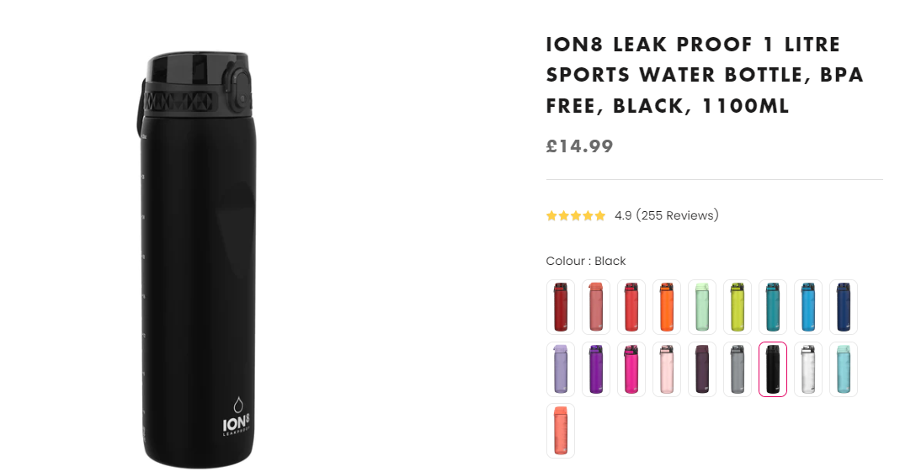
1- ANALYSE DE L’OFFRE
A- Offre des concurrents:
Ion 8 leak Proof:
Le produit est fabriqué avec une fermeture étanche et un couvercle verrouillable (Couvercle avec ouverture une main OneTouch)
Il possède une large gamme de couleurs et de décorations imprimées au choix.(Plus de 20 versions personnalisables)
Elle est produite sous différents modèles:
inox isotherme 320ml, 500ml, 920ml, 1,2 litres

Slide 7
Image de Ion 8: L'entreprise se présente comme une entreprise dont la mission est de concevoir et de fournir des produits innovants et réutilisables qui inspirent une réduction efficace des déchets. Quel est le ton utilisé? Le concurrent garde un ton très expert avec des termes professionnels et très peu de convivialité dans son type de communication

Slide 8
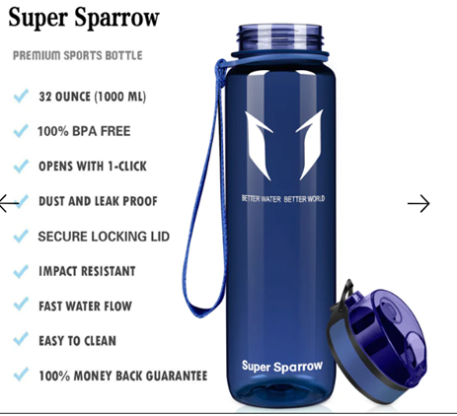
1- ANALYSE DE L’OFFRE
A- Offre des concurrents:
Super Sparrow: Trittan Sports Bottles
La bouteille isotherme est fabriquée en acier inoxydable de haute qualité et possède deux bouchons : un bouchon de paille sport et un bouchon à vis en acier inoxydable avec poignée.
Elle est également équipée d'une mallette de transport avec bandoulière. La bouteille est étanche et hermétique.
La bouteille a une capacité de 350 ml, 500 ml, 620 ml, 750 ml ou 1 litre et conserve au froid 24h et au chaud 12H.

Slide 9
Image de Super Sparrow : Notre mission est de changer la façon dont nous utilisons les produits et de créer une communauté qui veut faire une différence pour la planète. En créant Super Sparrow et en rendant la durabilité accessible à tous, nous valorisons les moments qui comptent le plus. Quel est le ton utilisé? Le ton utilisé est un ton proche des utilisateurs dans la communication les incitants à une démarche écoresponsable

Slide 10
La stratégie concurrentielle de la plupart des entreprises repose sur la promotion de la consommation éco-responsable, une pratique souvent basée sur l'écologie.
Les points à noter pour HYDRA MAX sont:
Un ton de communication avenant, décontracter et amical
Une utilisation des vidéos et short sur les réseaux sociaux
Très peu ou pas dessins utilisés ou de pictogramme mais beaucoup plus des images mettant en scène des personnes en activités dans un milieu naturel
Une présence sur les réseaux sociaux: Instagram, Facebook, YouTube et TIKTOK
Mise en avant des influenceurs sportifs.

Slide 11
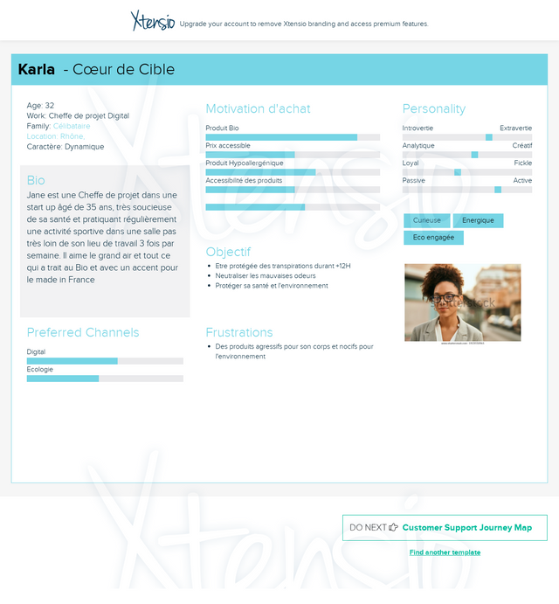
CŒUR DE CIBLE:
Une personne(Homme/Femme) âgée de 15 à 24 ans qui pratique une activité sportive régulière au moins une fois par semaine à l'intérieur et à l'extérieur.
Elle est à la découverte de nouvelles expériences et a un fort intérêt pour les réseaux sociaux. Issue de la classe moyenne, cette personne est soit un employé, soit un étudiant.

Slide 12
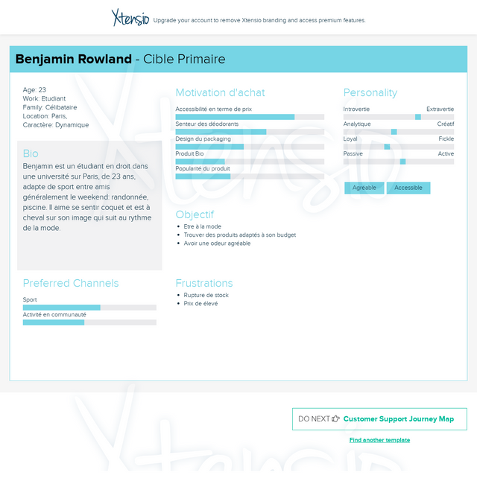
CŒUR DE PRINCIPALE:
Une personne(Homme/Femme) âgée entre 15 et 39 ans pratiquant un sport au moins une fois par mois,
Elle a un souci d'écologie et vit dans une agglomération avec un emploi ou en tant qu'étudiante.

Slide 13
CŒUR SECONDAIRE:
Une personne(Homme/Femme) âgée de 40 à 59 ans menant une vie saine et soucieuse de l'écologie, pratique un sport au moins une fois par mois, en emploi ou au chômage.

Slide 14
3. PRISME DE LA MARQUE
PHYSIQUE
Bouteille en acier inoxydable
Couleur: Noir, bleu et rose
Gourde
PERSONNALITE
Sportif, dynamique, Jeune, élégant
RELATION
Dépassement de soi,
Interactivité,
réussite personnelle
HYDRA MAX
CULTURE
Valeur sportive, écologique, santé
REFLET
Personne positive,
Jeune tendance et connecté
Ecoresponsable
MENTALISATION
Appartenir à une communauté

Slide 15
SLOGAN HYDRAMAX
Pensez Positif, Pensez Sportif Ecoresponsable:
Ce slogan représente l’esprit de la marque qui s’adresse à une population jeune et sportive qui voit la vie du bon côté et ne se décourage pas tout en cherchant un dépassement de soi et en pensant à l’avenir à travers une démarche écologique.

Slide 16
4. Positionnement du hydro max
Positionnement sur la supériorité du produit:
À un prix plus élevé que ses concurrents, Hydra Max présente bon nombre des mêmes caractéristiques, telles que l'acier inoxydable et le format. Il a également un accessoire de bandoulière. La haute résistance aux chocs le rend idéal pour les aventuriers et les débutants. Ce produit est meilleur en termes de qualité que les produits concurrents de la même gamme.

Slide 17
5. MESSAGE DE CAMPAGNE DE COMMUNICATION
Parce que notre passé s'écrit aujourd'hui, nous devons en être conscients. Nous vous accompagnons au quotidien dans vos défis, des plus simples aux plus périlleux. HYDRA MAX est avec vous pour vous aider à l'emporter.
Pensez Sport- Pensez Ecoresponsable
Ce message ressort 03 implications:
Le dynamisme: caractères attribués à la jeunesse 15-24 ans notre cœur de cible
L’avenir: le volet respect et préservation de la nature
Les challenges périlleux: ressortant la capacité de cette gourde à vous suivre partout dans vos activités mettant en exergue sa solidité

Slide 18
6. COPY STRATEGIQUE
La Promesse
Le sportif pourra avoir une boisson fraiche ou chaude toujours à disposition dans ses activités
La preuve
Hydra max est conçut par deux jeunes très sportifs qui connaissent exactement les besoins et contraintes aux quels se frottent les sportifs
Le bénéfice Consommateur
Hydra max est une gourde en acier inoxydable résistante aux chocs élevés et étanche avec un conditionnement 500ml et 1L et respectueuse de l’environnement
Le Ton du message
Ton adopté est conviviale et détendu avec des mots et des références Jeunes
Hydra max est une gourde qu’il faut absolument possédé idéal pour toute activité sportive, résistante et écoresponsable
Le message résiduel

Slide 19
MOYEN DE COMMUNICATION MEDIA:
1- Les réseaux Sociaux: Facebook, Instagram, YouTube, Tiktok, Twitter
2- Mise sur pied d’un blog spécialisé pour les amateurs de Sport
4- Publicité Ciblée sur des Chaines YouTube de Sport pour amateur
From Human to God
Fitness Blender
P4P
MOYEN DE COMMUNICATION MEDIA ET HORS MEDIA HYDRA MAX
MOYEN DE COMMUNICATION MEDIA:
1- Magazine Spécialisée vendu par correspondance (VPC): running/Fitness:
-Jogging International (N°1 de la course à pied)
Running pour elle(magazine féminin)
2- Site Internet marchand
3- Les Influenceurs de Fitness pouvant recommandés les produits à leur communauté:
Juju Fit Cat: 2,7 Millions abonnés Youtube et 3millions Instagram
Marine Leuleu: 500 millions abonnés Instagram

